Slide 1

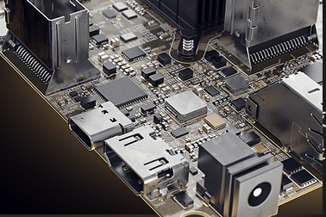
PCB拼板认识及PCB拼板设计（一）
主讲：郑振宇

Slide 2
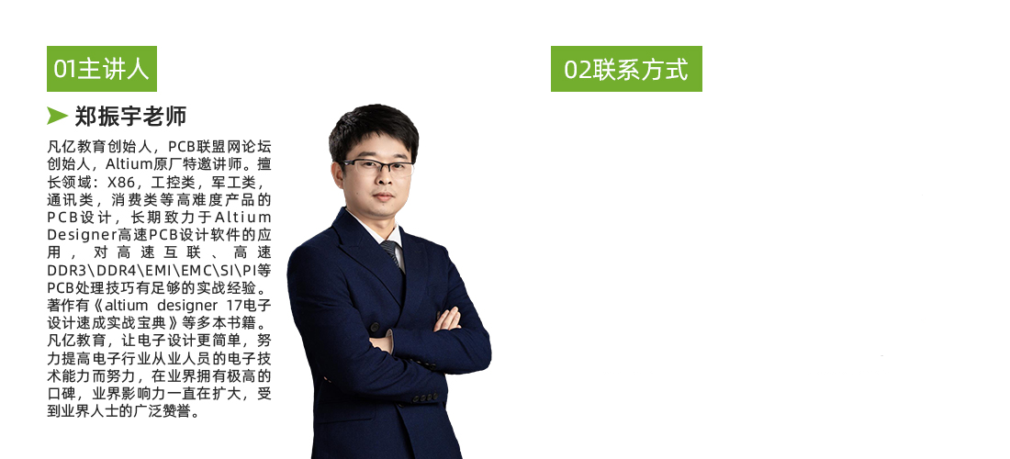
讲师介绍

Slide 3
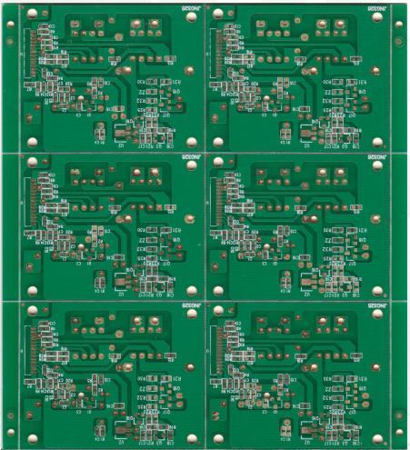
直播能解决的问题
常见PCB生产制造问题与PCB设计的关联性
PCB设计完成之后需要进行PCB制版和贴片，制版和贴片如果是单一板卡去生产的话有时候时候非常浪费板材，也会场的影响生产效率，对于生产线来说是件就是金钱，通常的做法是需要对PCB进行拼板设计，然后再发出去生产，极大作用提高了生产效率，那如何进行拼板呢？我们时常听到的V-cut、邮票孔、异形拼板又是什么呢？那我们通过本次直播来详细了解下，由于内容比较多，本次直播分两节课来讲解。

Slide 4
直播目录
01
为什么要拼板？
02
拼板中Vcut，邮票孔、阴阳拼板概念
03
如何利用Vcut进行拼板-实战
04
技术互动答疑

Slide 5
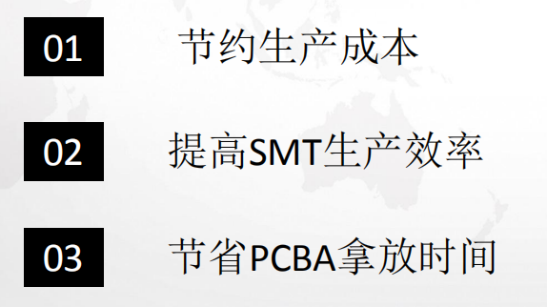
为什么要拼板？
www.fanyedu.com

Slide 6
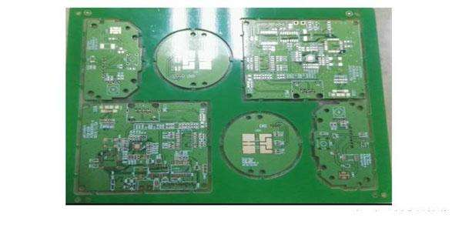
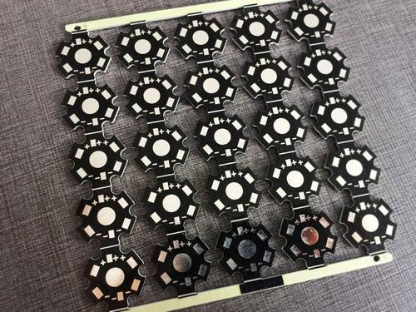
为什么要拼板？-节约生产成本
相同PCB拼板
不同PCB拼板
合理的拼板方式可以节约制板板材，减少废料面积
www.fanyedu.com

Slide 7
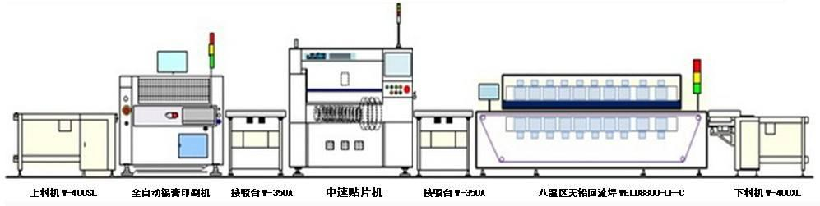
为什么要拼板？-提高SMT效率
SMT产线的最大瓶颈，其实在「锡膏印刷」制程，因为不论PCB的尺寸多大， 其印刷所花费的时间几乎都落在25秒上下，也就是说其后面单价较高的快速贴 片打件机、泛用贴片打件机所花费的时间如果少于锡膏印刷机，就会空等，站 在经济效益的角度来看，这就是一种浪费。 其实，贴片机的速度非常快，快到一秒钟可以打好几个零件，有些贴片机甚至 有好几个吸嘴可以同时打件，以现在手机PCBA上面的零件数来看，如果只有 单一片板子，应该花不到10秒就可以完成所有的贴片作业，所以将PCB做拼板 来增加贴片的零件数，就可以增加贴片机的利用率， 提升效率。当然，最好可以做到让每台设备可以完全发挥效用
www.fanyedu.com

Slide 8
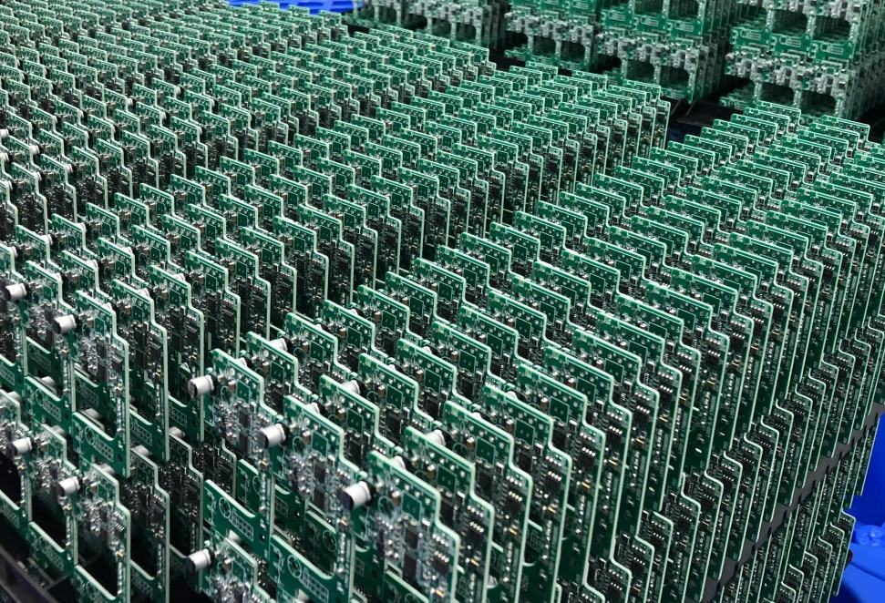
为什么要拼板？-节省PCBA拿放时间
PCB拼板还有另外一个好处，取放PCBA的时候可以节省时间，因为 一次就可以同时取放多片板子，后续的板阶测试如果可以做到连板测试 也可以大大节省板子在治具中取放时所浪费的工时
www.fanyedu.com

Slide 9
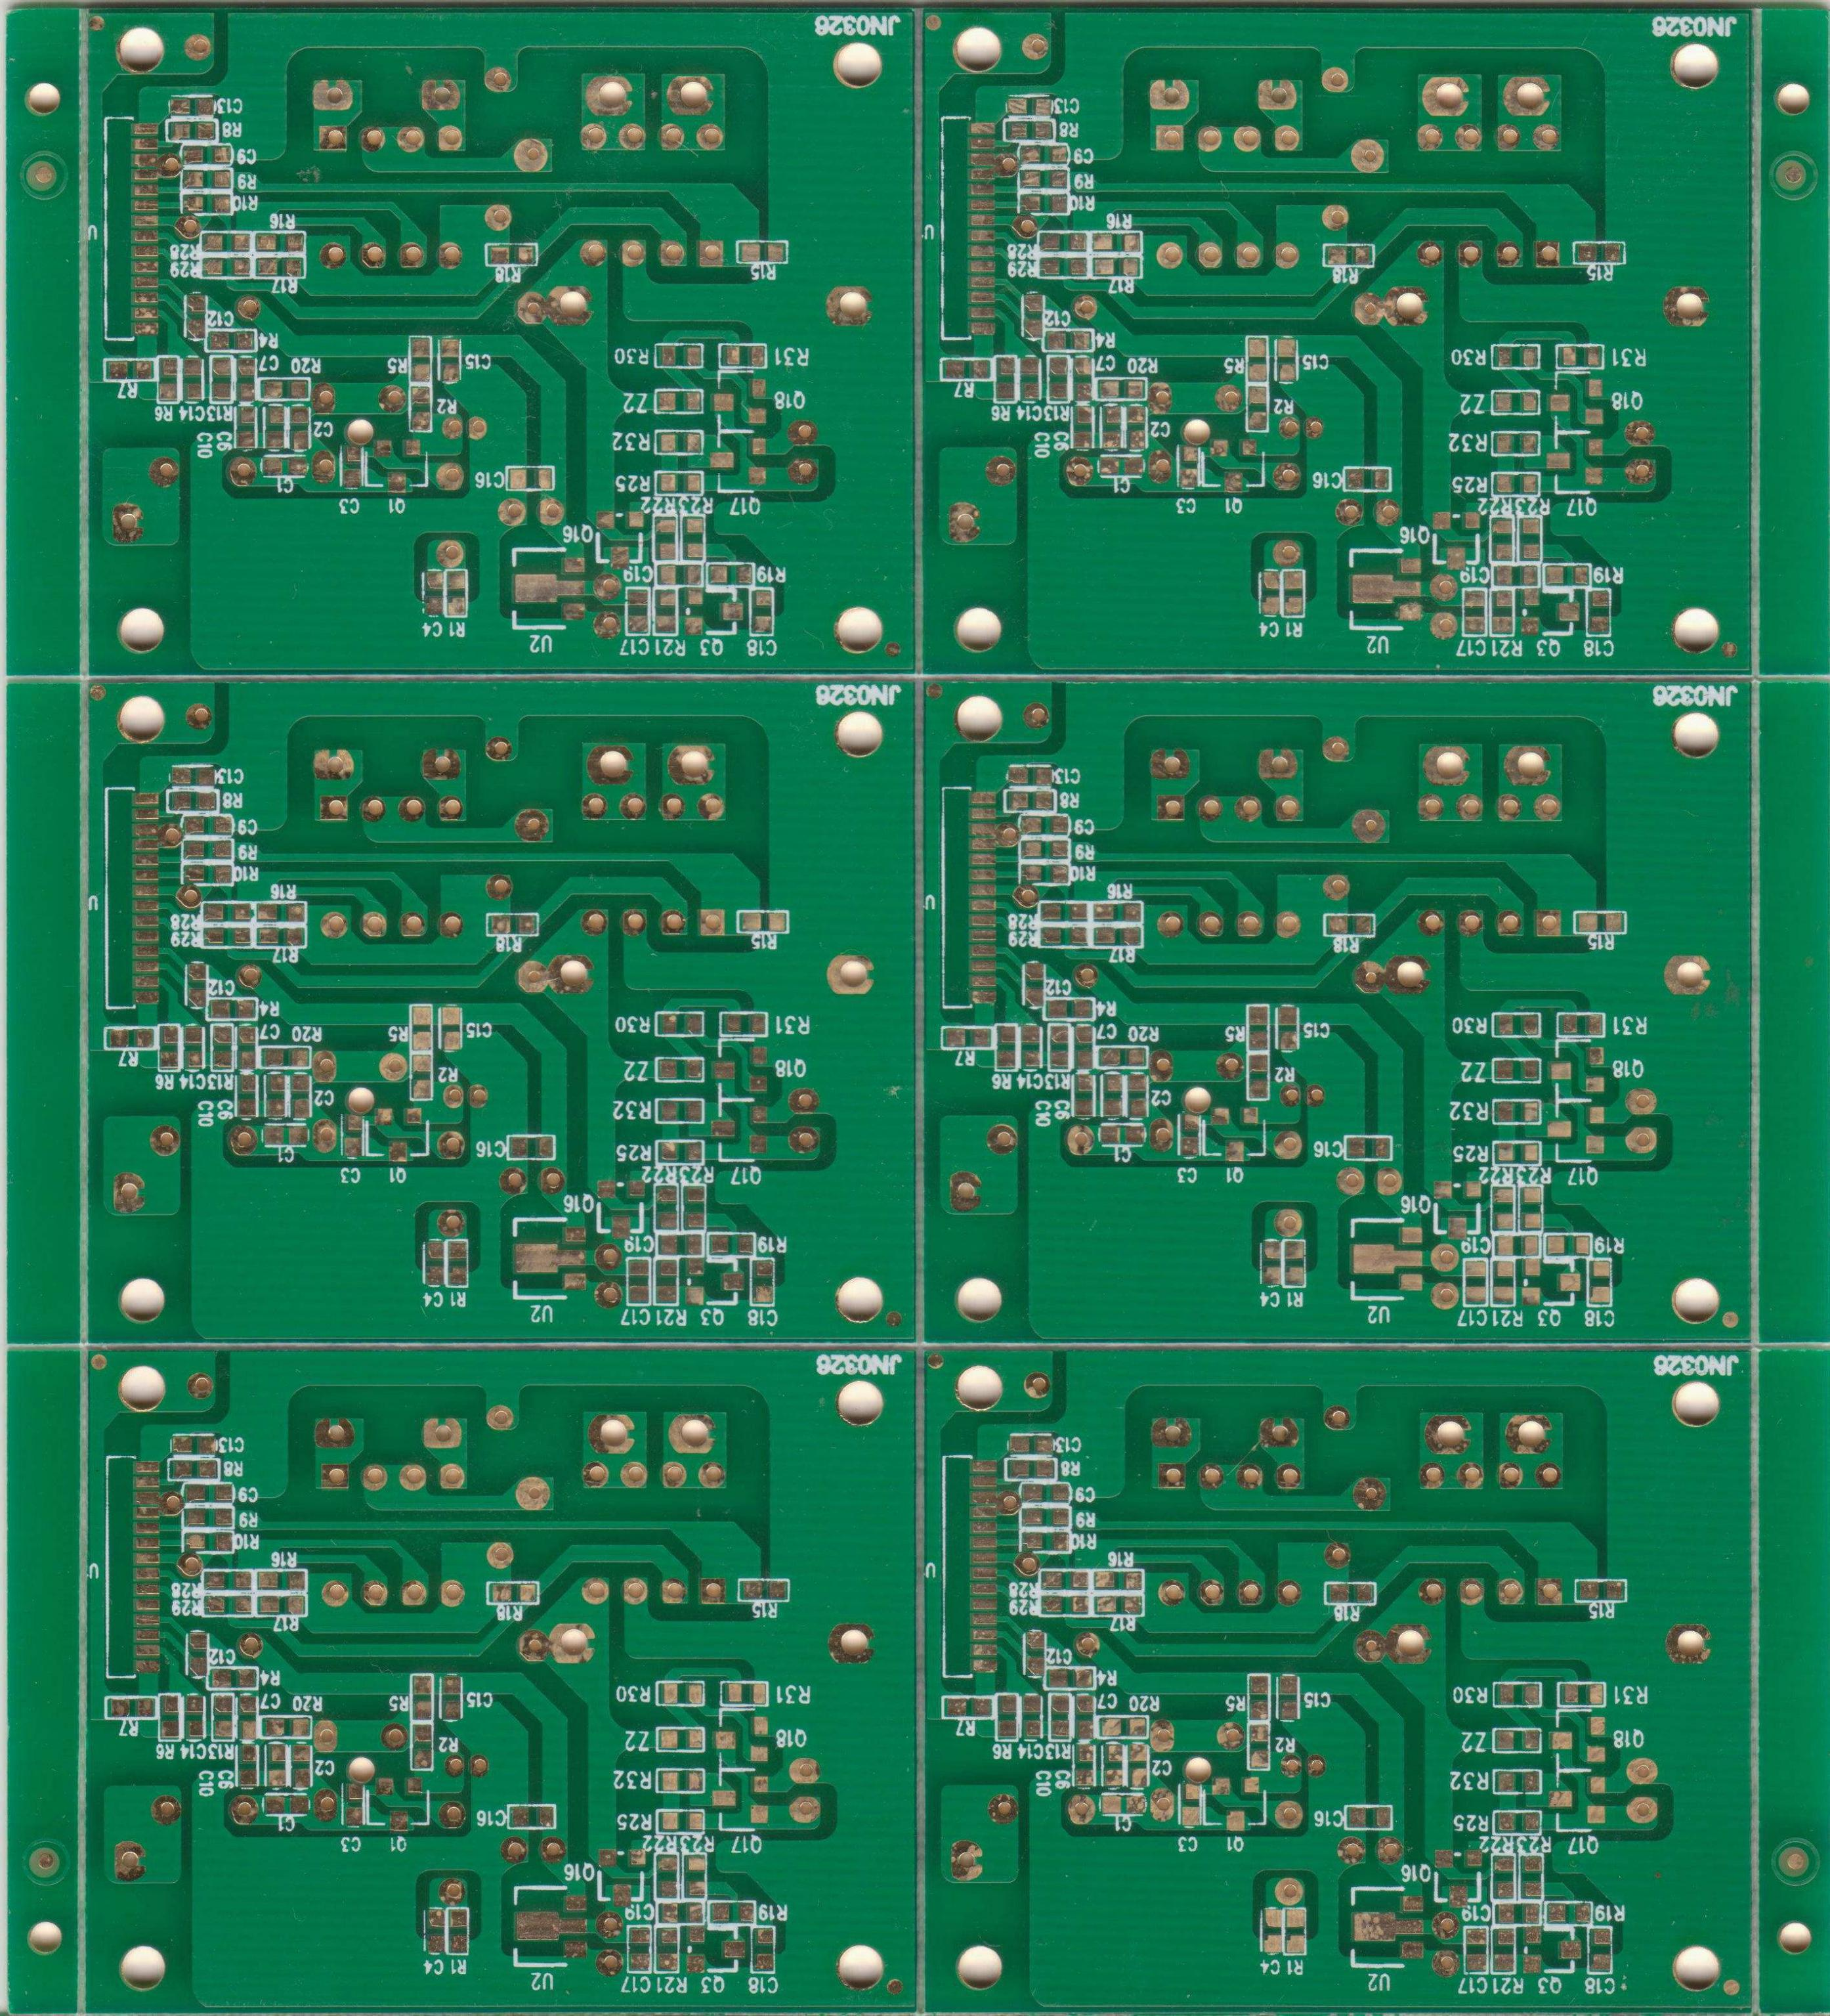
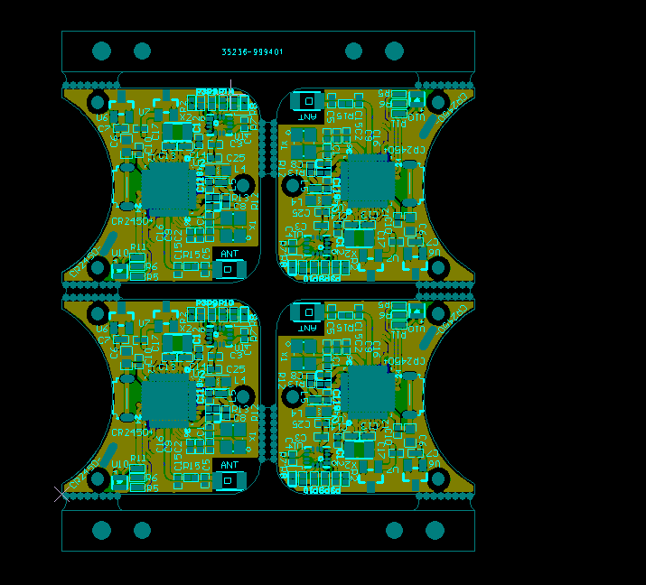
常见拼板类型有哪些？
V-CUT
邮票孔拼板
www.fanyedu.com

Slide 10
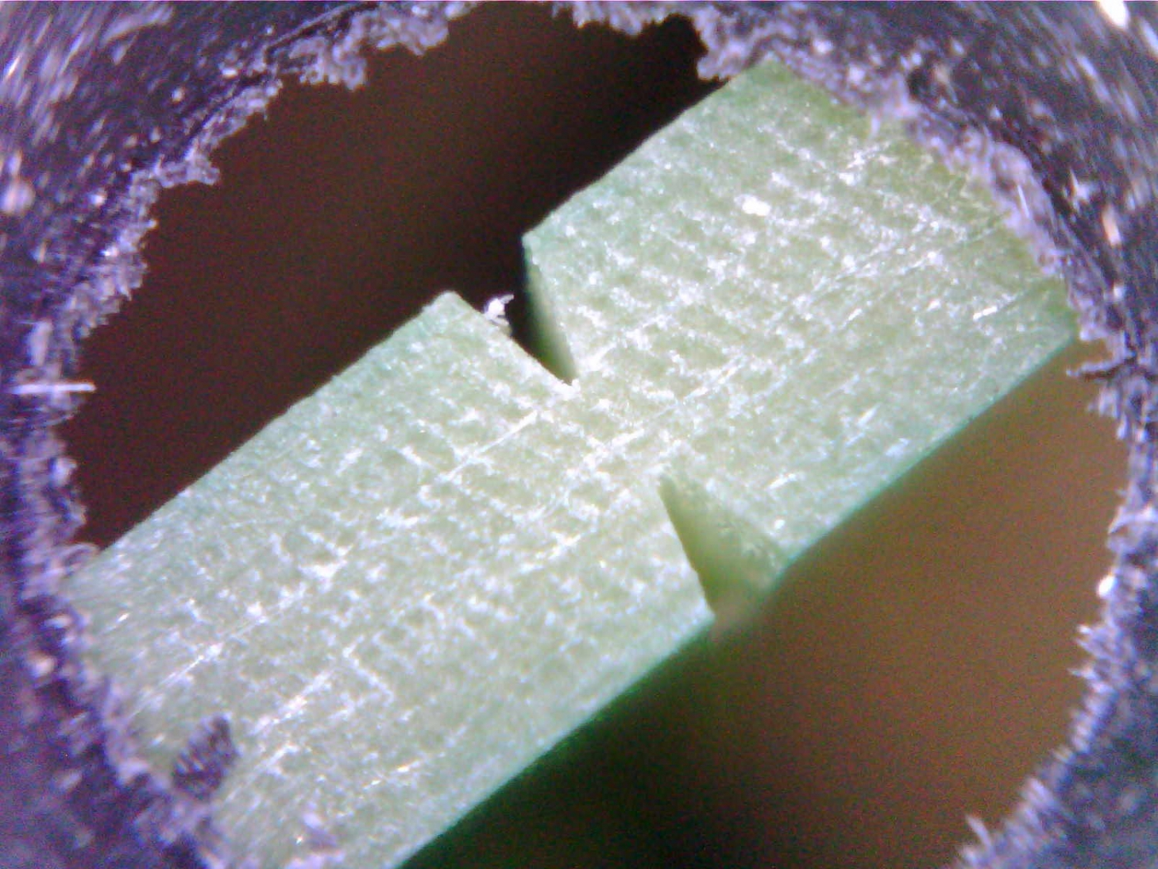
什么是Vcut
V-CUT 就是V形切割，一刀下去并不把 板子切透，在板子背面同样的位置在切 一刀也不切透，要切割的地方从截面来 看是上下两个V形的，只有中间连着， 所以要是双面V-CUT效果就是只要轻轻 一掰，PCB板就会断开，一般用来做拼 板或加工艺边用的，在贴完芯片后出厂 时掰断。有些塑料拼装玩具也是这样做 的，打开时是一张平板，然后把有用的 部分掰下来组装成玩具。

Slide 11
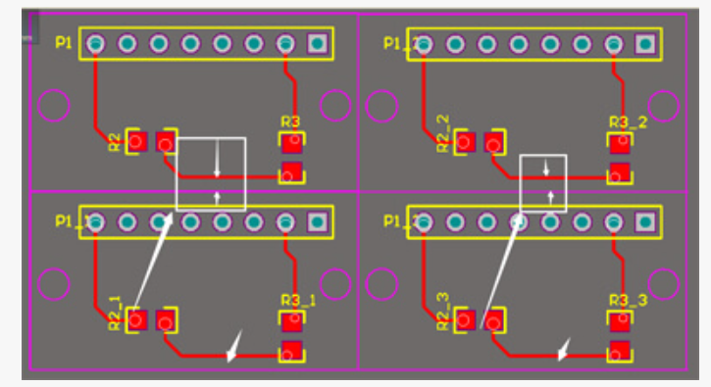
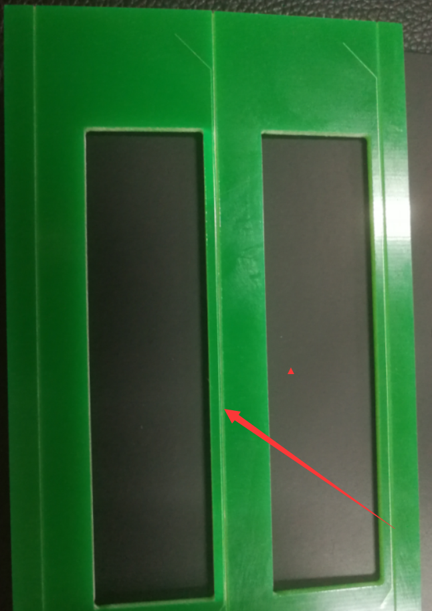
V-cut拼板的注意事项
1）线及焊盘离外形线要保持0.4MM
2）V割边有槽孔，特别要注意注意，拼版最好不用V割拼版：
3）V割因为设备的关系，尽可能不要小于7CM

Slide 12
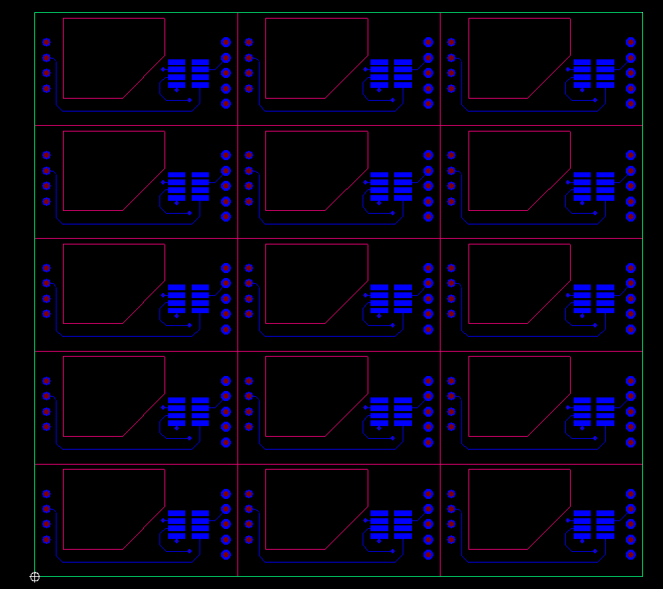
V-cut拼板的注意事项
如图所示的拼板设计结构，客户拿到板子，掰板分开的时候大概率会断板，如果细边缘条上有走线，这个板子就废了。
最大的问题是这种结构对于板厂生产没有任何影响，板厂的工程师们审核客户资料的原则是不影响生产流程，不影响出货品质，这些看不到的问题都会被忽略。所以出这类问题，板厂是不管的。
备注：如果你是特殊设计，不介意断板，可忽略此问题（确实有部分客户经验丰富，此问题早在意料之中，不介意断板的）

Slide 13
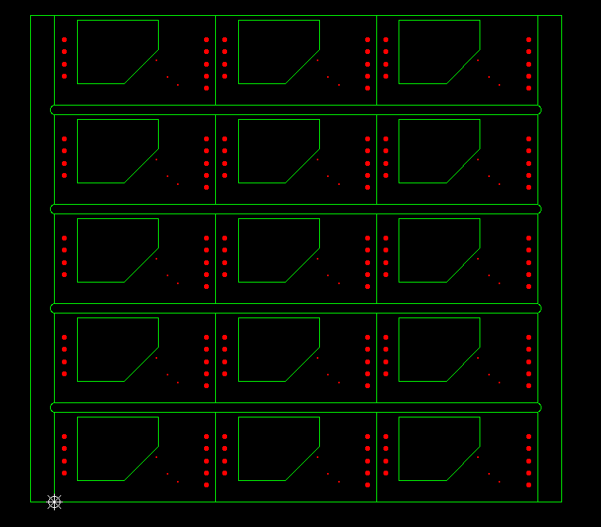
V-cut拼板的注意事项
正确的拼板，应该右图这样设计
两边加上工艺边，推荐宽度不低于5mm
很窄的板边部分，板间保留空隙间距，使之锣出来，避免ＶＣＵＴ。
空隙间距1.6-2.0mm最佳，太小了会使锣板成本直线上升。
(太小的话就要用小锣刀，锣刀越小，成本越高)
表面上看加了工艺边以及间距，使相同数量的板子面积增大成本可能有一些上升，但是保证了板子的外型品质，这个成本付出是值得的。

Slide 14
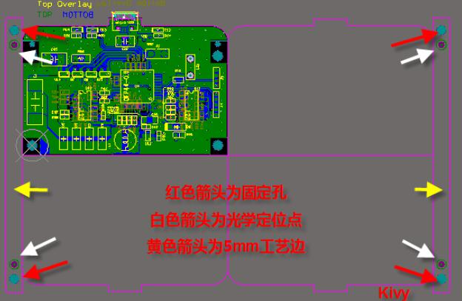
V-cut拼板的实战
注意：
1、工艺边
2、定位孔
3、光学定位点
4、间距或者器件冲突

Slide 15
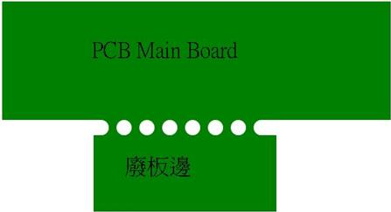
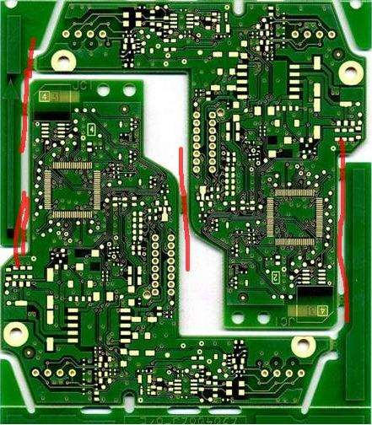
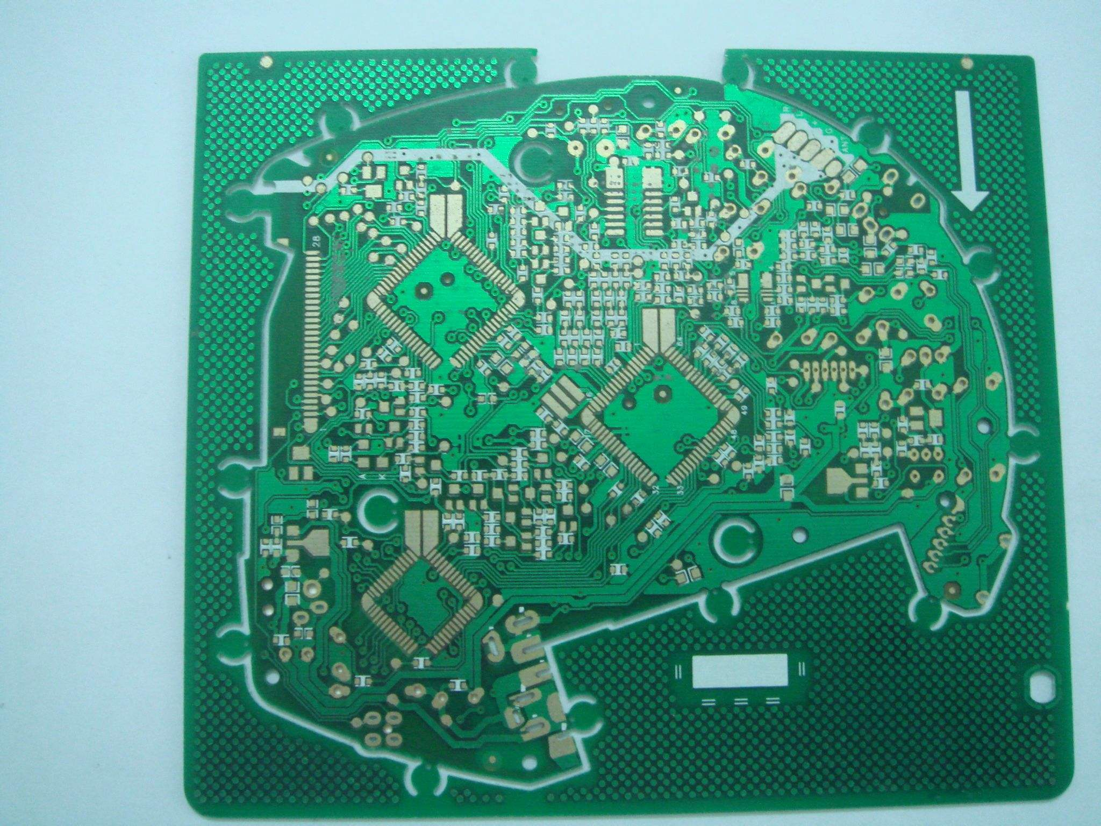
什么是邮票孔
在PCB拼板时，在需要分板的位置打上一些尺寸较小的非金属化孔， 方便分板工具进行分板操作，这些打的小孔，因其外形与全张邮 票边缘上的孔类似，被称作邮票孔。

Slide 16
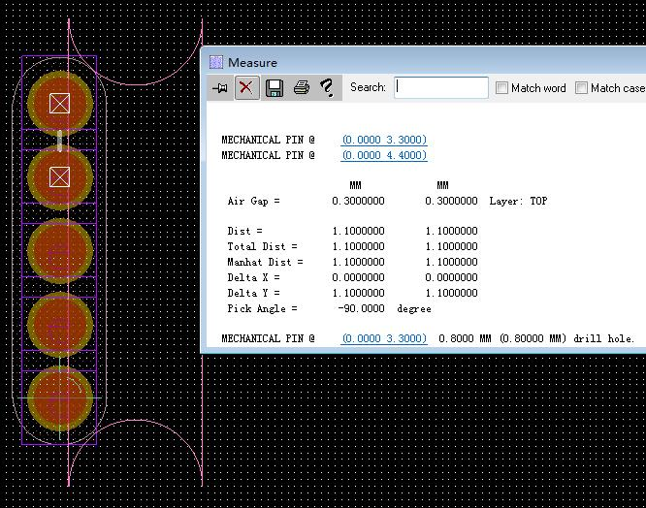
邮票孔的制作
一般邮票孔使用孔径为直径0.8mm大小的非金属化孔
孔与孔的 中心距1.1MM左右，孔的个数5个孔为宜。

Slide 17
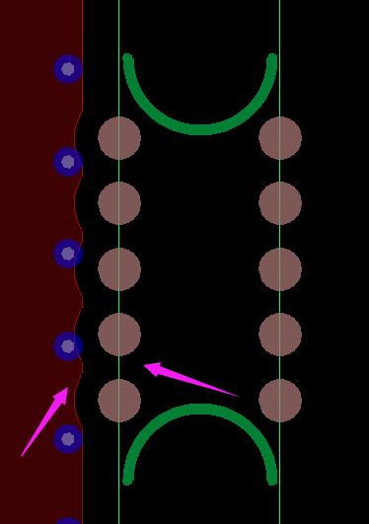
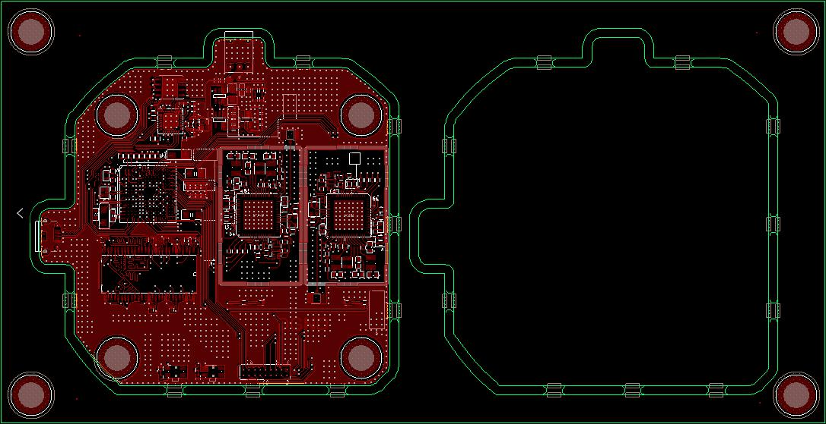
邮票孔的应用注意事项
1、邮票孔多用于异型或圆型板等板型的拼板。
2、为了防止邮票孔距离器件太近，后期分板时出现分层爆板，通 常邮票孔添加的位置要距离板内器件和走线0.5mm及以上。

Slide 18
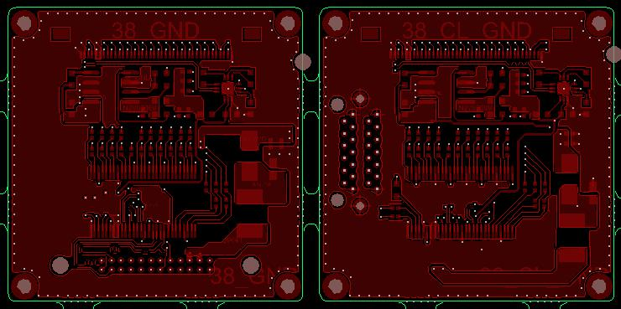
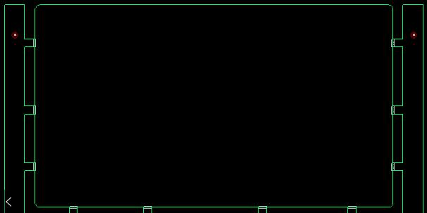
邮票孔的制作
3、如果是添加在两个单元的中间部分，一般使用双排邮票孔。但 是如果加在工艺边，还是建议用单排邮票孔的方式，以节约成本
双排邮票孔 单排邮票孔

Slide 19
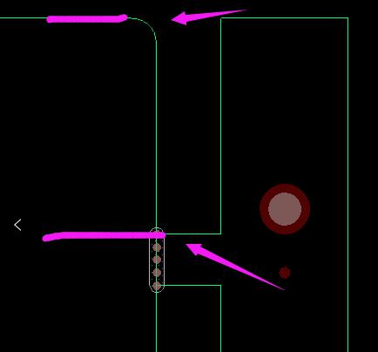
邮票孔的制作
4、邮票孔的连接位置到板边的间距应小于15mm。如果大于15mm， 当板子在贴边机的轨道上运行时，会在贴片机内上下起伏或者晃 动，易致器件位置偏移，影响焊接合格率

Slide 20
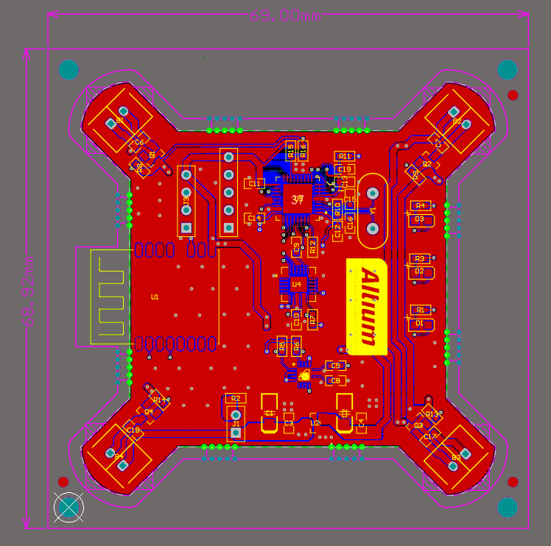
邮票孔拼板实战演示

Slide 21

Thanks
凡是用心，亿起进步

